Slide 1
THUẬT TOÁN CHỌN
R
Lấy ra 1 hay nhiều phần tử trong 1 tập hợp
SELECT *
FROM
R
WHERE
Điều kiện
Viết dưới dạng đại số quan hệ
R: tên bảng
σ _{P} (R)
P: điều kiện

Slide 2
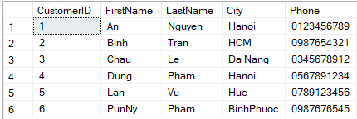


Ví dụ demo
Customer
SELECT *
FROM Customer
WHERE CustomerID = 2
SELECT *
FROM Customer
WHERE City like 'HCM'

Slide 3
THUẬT TOÁN CHIẾU
Thuật toán này sẽ lấy dữ liệu 1 hay nhiều cột thay vì xuất ra tất cả các cột
R
SELECT
FROM
R
WHERE
Điều kiện
VIẾT DƯỚI DẠNG ĐẠI SỐ QUAN HỆ
BIỂU DIỄN DƯỚI DẠNG SQL
π (R)
SELECT column 1, column 2, ....
FROM R
WHERE
Điều kiện

Slide 4


Ví dụ demo
Customer
SELECT LastName, FirstName, Phone
FROM Customer
WHERE City like 'HCM'
SELECT LastName, FirstName, Phone
FROM Customer
WHERE FirstName like 'PunNy'

Slide 5
A
THUẬT TOÁN TÍCH CARTESIAN
B
Ta có 2 tập hợp A, B
Tích cartesian A x B:
A x B
Được dùng để kết hợp nhiều tập hợp lại với nhau
BIỂU DIỄN DƯỚI DẠNG SQL
BIỂU DIỄN BẰNG ĐẠI SỐ QUAN HỆ
SELECT column 1, column 2, ....
σ _{<điều kiện>} (A x B)
FROM A, B, ...
WHERE
Điều kiện

Slide 6
Ví dụ demo

Slide 7



THUẬT TOÁN HỘI
Ta có 2 tập A và B
Khi A ∪ B
A
A
B
B
Biểu diễn bằng đại số quan hệ
Biểu diễn bằng SQL
SELECT <danh sách cột>
FROM <danh sách bảng>
WHERE <điều kiện>
$$R←π_{ }(δ_{ } (A))$$
UNION [ALL]
$$U←π_{ }(δ_{ } (A))$$
SELECT <danh sách cột>
FROM <danh sách bảng>
WHERE <điều kiện>
$$KQ←R∪U$$

Slide 8

Ví dụ demo
Customer
SELECT CustomerID
FROM Customer
where City like 'HCM'
union
( SELECT Phone
FROM Customer
WHERE FirstName LIKE 'PunNy'
)

Slide 9
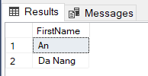
Ví dụ demo
Customer
SELECT FirstName
FROM Customer
where Phone = 0123456789
union
( SELECT City
FROM Customer
WHERE CustomerID = 3
)

Slide 10


THUẬT TOÁN GIAO
Ta có 2 tập hợp A, B
A
B
Khi A ∩ B
Biểu diễn bằng đại số quan hệ
Biễu diễn bằng SQL
$$R←π_{ }(A)$$
SELECT <ds cột> FROM <ds bảng> WHERE <điều kiện>
INTERSECT [ALL]
SELECT <ds cột> FROM <ds bảng> WHERE <điều kiện>
$$S←π_{ }(B)$$
$$KQ←R∩S$$

Slide 11
Ví dụ demo

Slide 12



THUẬT TOÁN TRỪ
Khi A – B (hay A / B)
Ta có 2 tập hợp A, B
A
B
Biểu Diễn Bằng Đại Số Quan Hệ
Biểu diễn bằng SQL
$$R←π_{ }\left(A\right)$$
SELECT <ds cột> FROM <ds bảng> WHERE <điều kiện>
EXCEPT [ALL]
SELECT <ds cột> FROM <ds bảng> WHERE <điều kiện>
$$R←π_{ }\left(B\right)$$
$$KQ←R−S$$

Slide 13
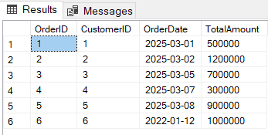
Ví dụ demo
Customer
CustomerOrder

Slide 14
THUẬT TOÁN KẾT
A
B
INNER JOIN
A ∩ B
Biểu diễn bằng SQL
KẾT BẰNG
A
SELECT <danh sách các cột>
FROM R1 [INNER] JOIN R2 ON <biểu thức>
WHERE <điều kiện>
LEFT JOIN
A ∩ B ∪ (A - B)
B
KẾT NGOÀI
RIGHT JOIN
A ∩ B ∪ (B - A)
SELECT <danh sách các cột>
FROM R1 LEFT|RIGHT [OUTER] JOIN R2 ON <biểu thức>
WHERE <điều kiện>

Slide 15
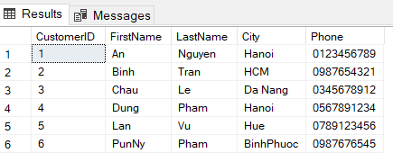
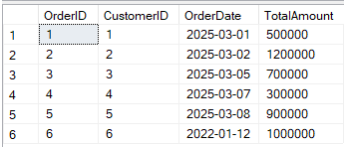

Ví dụ demo
Inner Join (giao)
select *
from Customer c
INNER JOIN CustomerOrder co
ON C.CustomerID = co.CustomerID
where City like 'Hanoi'
Customer
CustomerOrder
select FirstName, LastName, City, Phone
from Customer c
INNER JOIN CustomerOrder co
on c.CustomerID = co.CustomerID
where City like 'HCM'

Slide 16
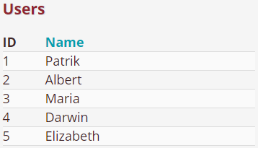
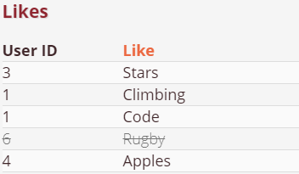
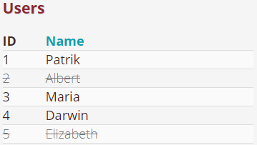
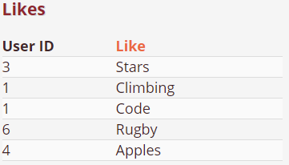
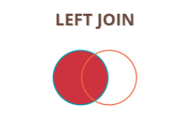
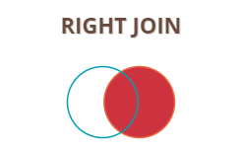
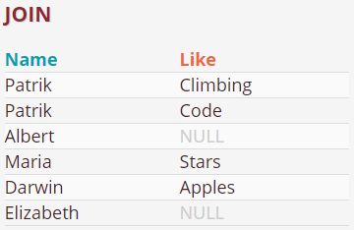
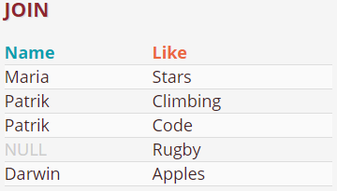
LEFT JOIN

Slide 17
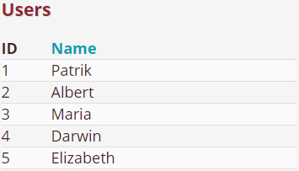
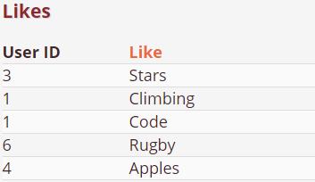
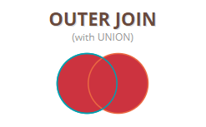
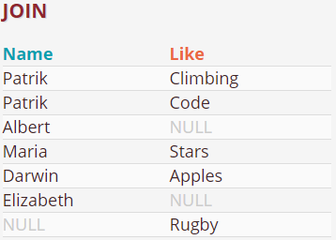
OUTER JOIN

Slide 18
THUẬT TOÁN KẾT MỞ RỘNG

Slide 19
Cho phép kiểm tra điều kiện và xuất thông tin theo từng trường hợp
CẤU TRÚC LỆNH CASE
CÚ PHÁP
CASE <tên cột>
WHEN <giá trị> THEN <biểu thức>
WHEN <giá trị> THEN <biểu thức>
…
[ELSE <biểu thức>]
END

Slide 20
Mệnh đề WHERE của truy vấn con không tham chiếu đến thuộc tính của các quan hệ trong mệnh đề FROM ở truy vấn cha
LỒNG PHÂN CẤP
Khi thực hiện, câu truy vấn con sẽ được thực hiện trước
TRUY VẤN LỒNG
Mệnh đề WHERE của truy vấn con tham chiếu ít nhất một thuộc tính của các quan hệ trong mệnh đề FROM ở truy vấn cha
LỒNG TƯƠNG QUAN
Khi thực hiện, câu truy vấn con sẽ được thực hiện nhiều lần, mỗi lần tương ứng với một bộ của truy vấn cha

Slide 21
THUẬT TOÁN CHIA
A : B ⬄ A - ( B – A)
A
B
A
B
:
⬄

